Slide 1


Slide 2
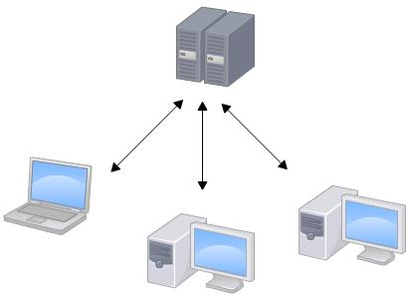
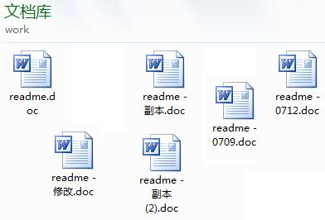
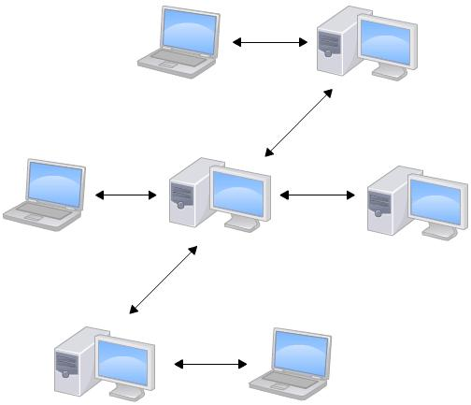
git简介
分布式版本控制系统

Slide 3
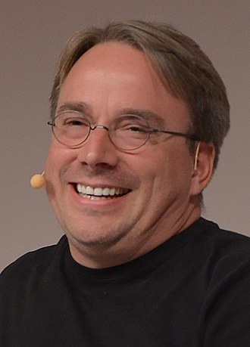
git诞生
1991年创建了开源的Linux
2002年以前，手工方式合并代码
BitMover授权Linux社区免费使用BitKeeper控制系统
2005年，花了两周时间自己用C写了一个分布式版本控制系统
2008年，GitHub网站上线
Linus Torvalds

Slide 4
git安装
Linux
sudo apt-get install git
源码安装 https://git-scm.com/download
Mac OS
从AppStore安装Xcode，Xcode集成了Git
Windows
Cygwin
msysgit https://git-for-windows.github.io

Slide 5
git设置
/etc/gitconfig
适用于系统中所有用户
~/.gitconfig
适用于该用户
.git/config
适用于该项目
配置用户信息
git config --system user.name "John Doe"
git config --global user.email johndoe@example.com

Slide 6
git帮助
git help <verb>
git <verb> --help
man git <verb>
https://github.com/AntBranch/awesome-github
https://stackoverflow.com/questions/tagged/git

Slide 7
创建仓库 git init
将目录里面的所有文件都用Git管理起来
.git 目录

Slide 8
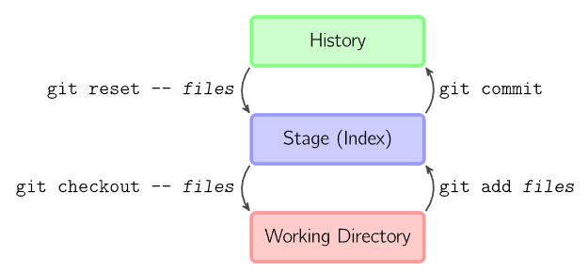
文件的三种状态
已提交 committed
已经被保存在本地数据库中
已暂存 modified
把已修改的文件放在下次提交时要保存的清单中
已修改 staged
git status
git log

Slide 9
基本的 git 工作流程
在工作目录中修改某些文件。
将修改后的文件保存到暂存区域。
提交更新，将保存在暂存区域的文件快照永久转储到 Git 目录中。

Slide 10
差异比较
git diff
git diff --cached
查看提交历史
git log -p
git log --follow
git log --stat
git log --deco

Slide 11
回退 git reset
git reset --soft
git reset --hard
commit id
HEAD
HEAD^

Slide 12
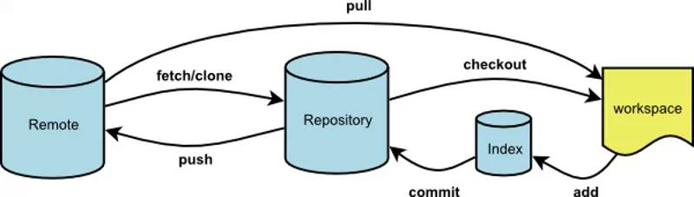
远程仓库 git remote
git clone
origin 标识你所克隆的原始仓库
git remote add
git pull/push

Slide 13
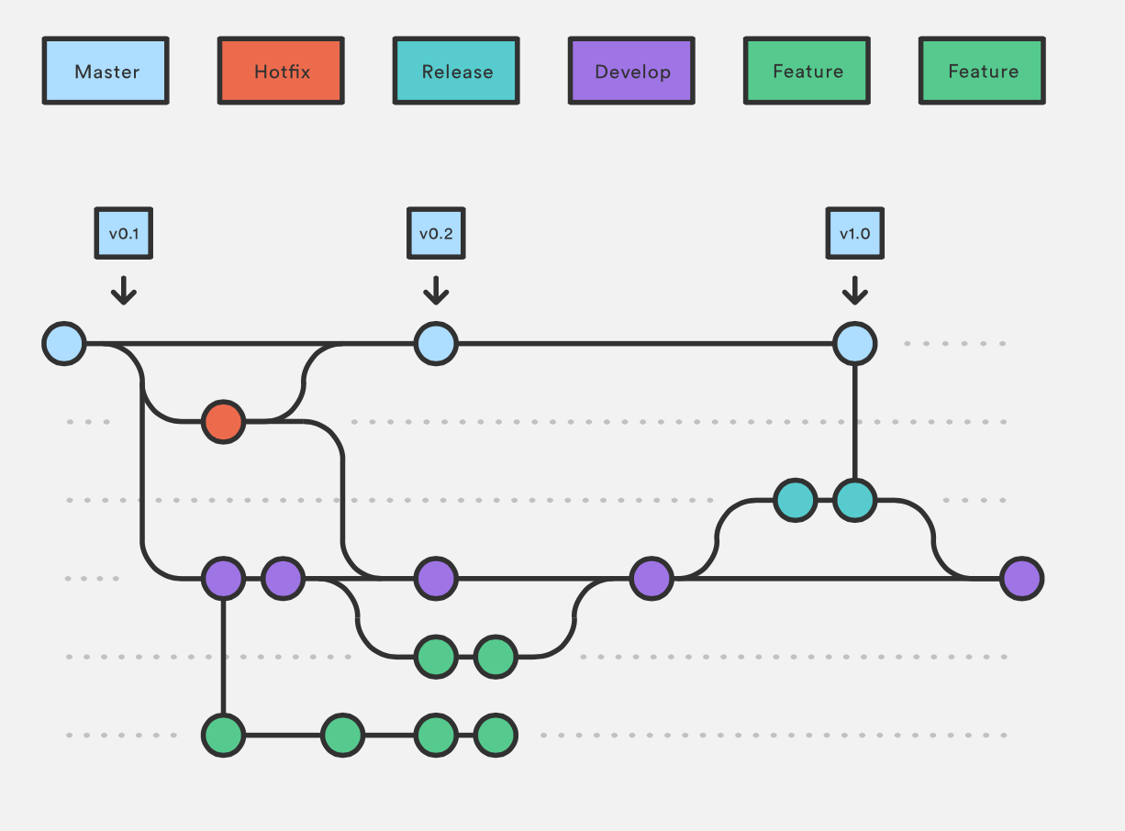
git 分支
git branch
git checkout
git stash
利用分支进行开发流程
长期分支
feature 分支

Slide 14
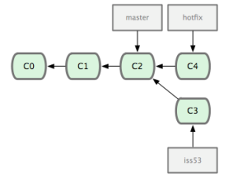
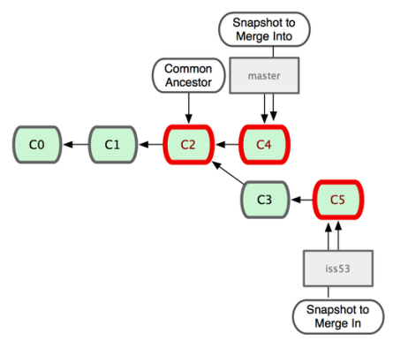
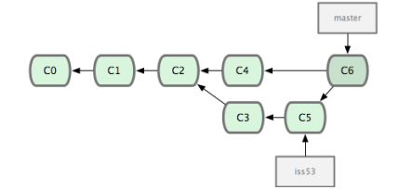
分支合并 git merge
fast forward

Slide 15


Slide 16
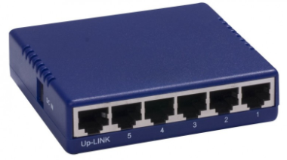
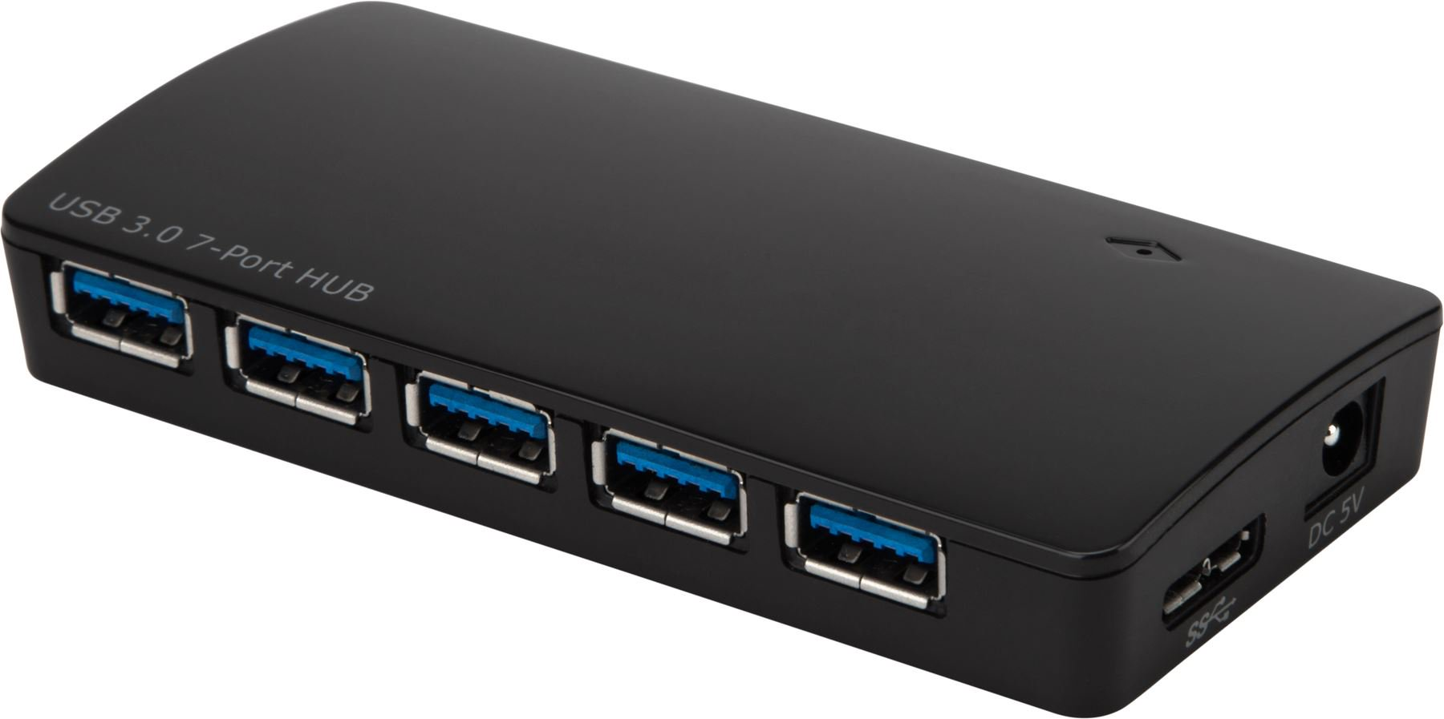
social coding
学习开源项目代码
多人协作
向开源项目贡献代码

Slide 17
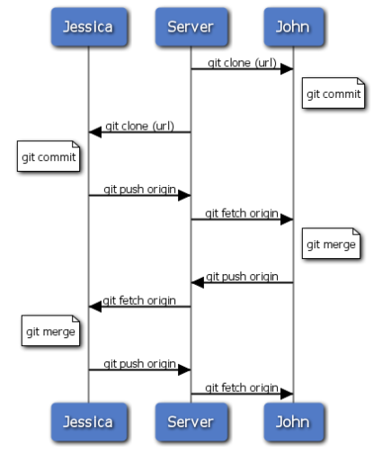
多人协作

Slide 18
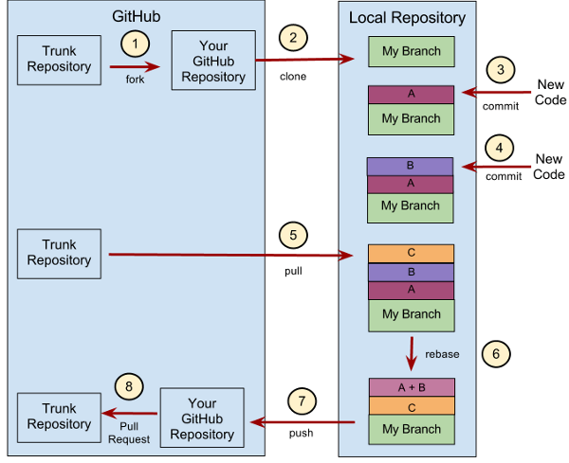
贡献代码 pull request

Slide 19

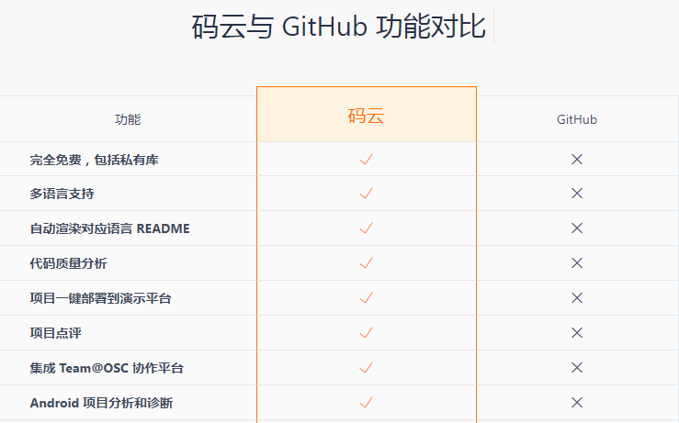
https://gitee.com/contrast

